Slide 1
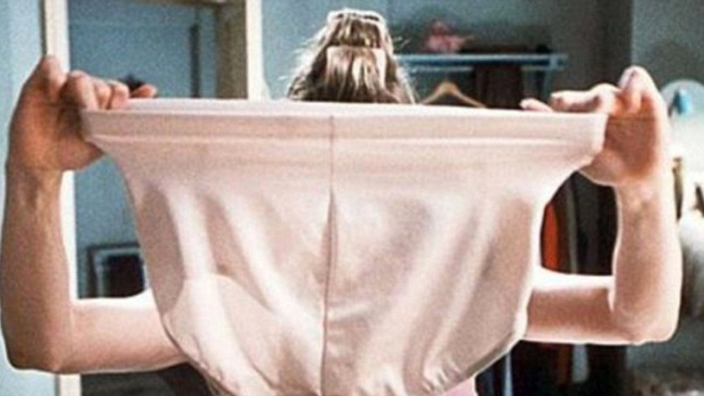
Les dessous à l’année de
ma voisine
au choix

Slide 2
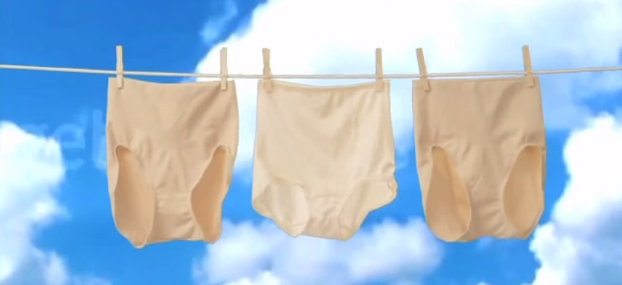
Avant je mettais cela ?

Slide 3
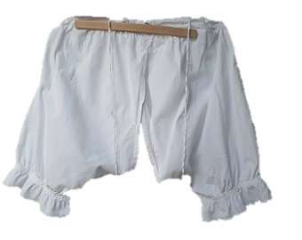
Oh Mamie tu l’avais
fendue

Slide 4
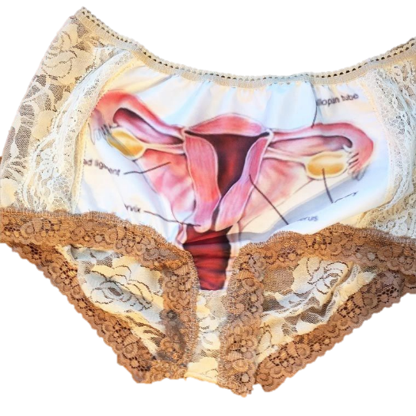
Mes changements
à l’année
mes Frous frous

Slide 5


Slide 6
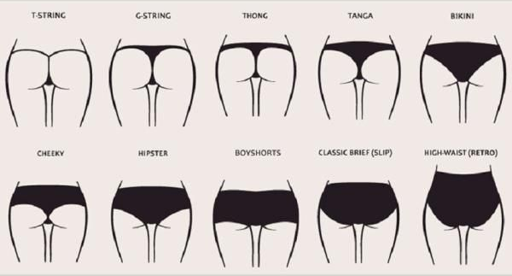

Slide 7


Slide 8
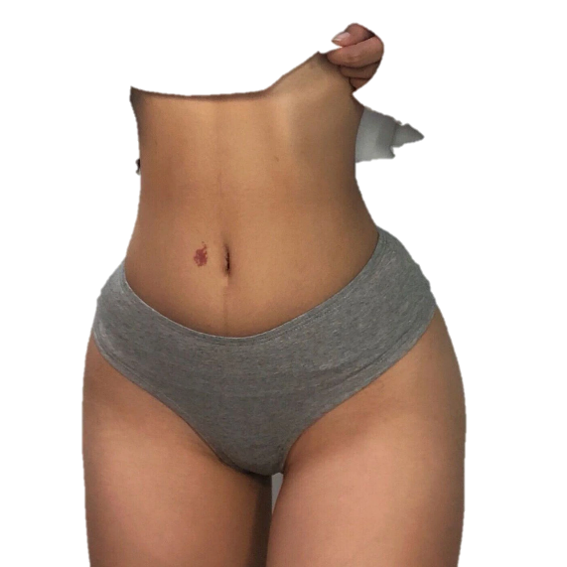

Slide 9
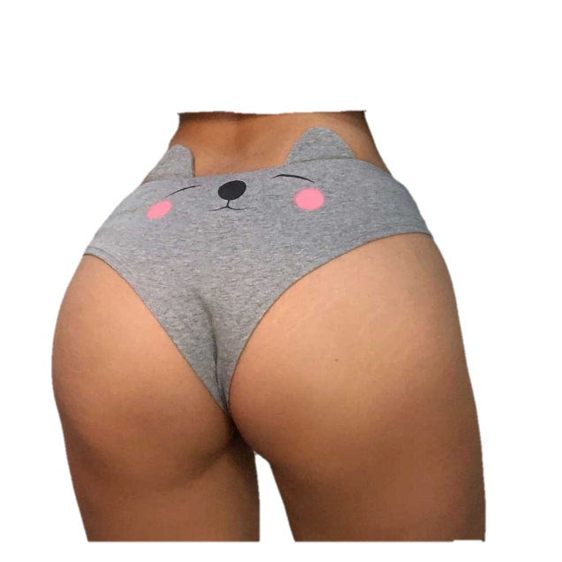

Slide 10


Slide 11


Slide 12
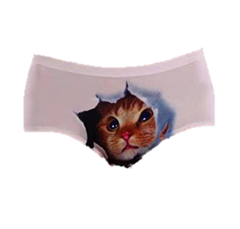

Slide 13
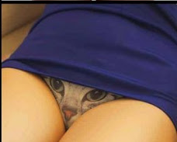

Slide 14


Slide 15


Slide 16


Slide 17


Slide 18
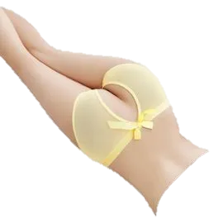

Slide 19



Slide 20


Slide 21


Slide 22


Slide 23
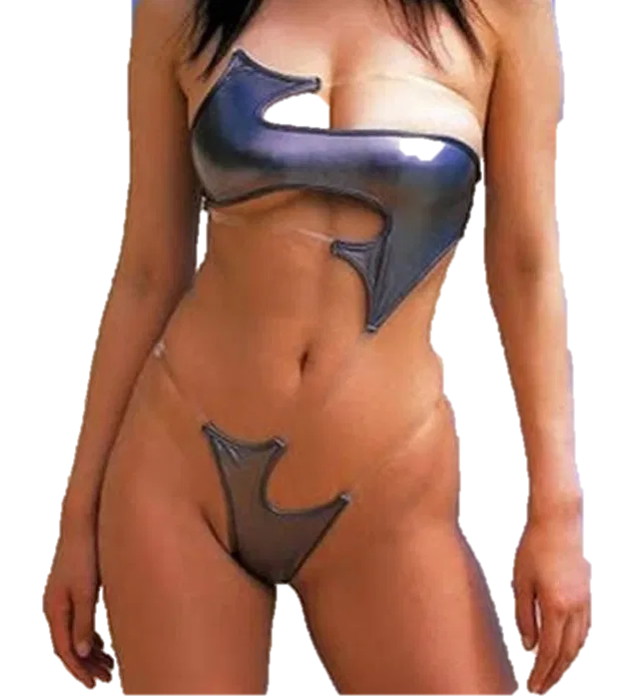

Slide 24


Slide 25
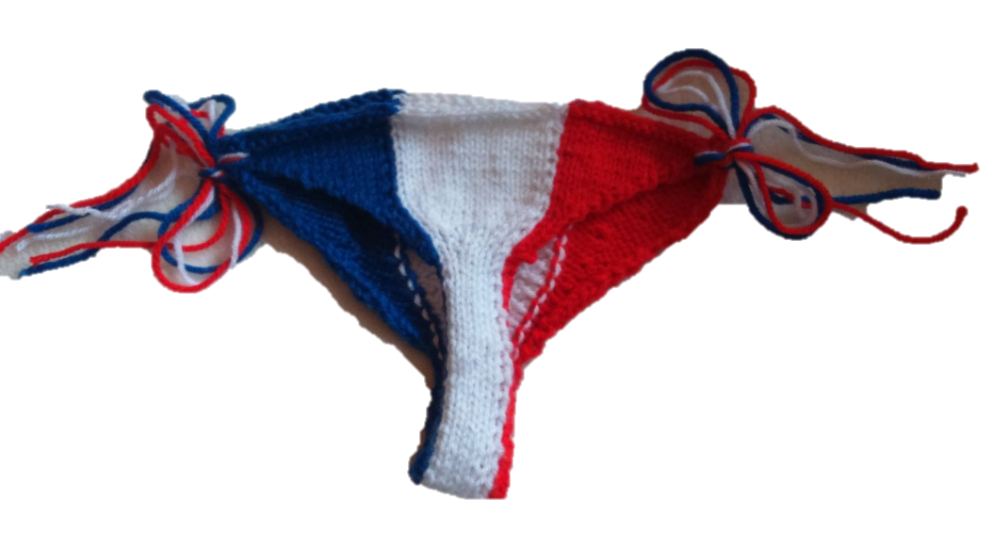

Slide 26


Slide 27


Slide 28
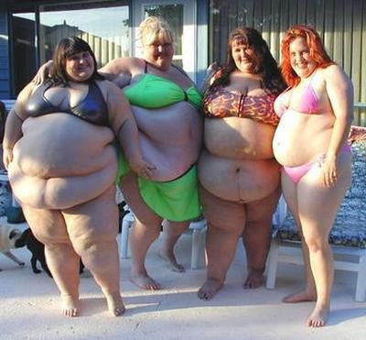

Slide 29

Les dessous à l’année
de la voisine au choix

